Slide 1
Akreditacija UNT/Pravnog fakulteta

Slide 2
Šta podrazumijeva proces akreditacije univerziteta/fakulteta/visokih škola?
Zakonski proces nalaže da se visokoškolske ustanove i programi koji se obavljaju u okviru visokoškolskih ustanova akredituju.
Akreditacija je proces u kome se utvrđuje da li visokoškolska ustanova ispunjava standarde za obavljanje posla vezanog za studije osnovne, strukovne, specijalističke, magistarske, doktorske) tj. da li su studijski programi u skladu sa standardima.

Slide 3
Visokoškolske ustanove moraju da omoguće sljedeće:
Da postoji dovoljno nastavnika, da nastavnici budu adekvatno kvalifikovani i da predaju predmete za koji su kvalifikovani, da su studentima dostupna neophodna nastavna sredstva (laboratorije, biblioteke, broj računara).
Takođe svaka ustanova mora da održi minimum 20 sati predavanja, vježbi i drugih oblika aktivne nastave nedeljno i mora da ima utvrđena pravila za ispitne rokove kao i za sistem vrjednovanja studentskog rada tokom godine.
Ukoliko neka od ovih stavki nije zadovoljena, fakultet nema prava na akreditaciju.

Slide 4
Kriteriji za akreditaciju visokoškolskih ustanova u Bosni i Hercegovini
a) razvoj i strategija visokoškolske ustanove;
1) visokoškolska ustanova izrađuje strategiju u postupku javnog konsultiranja sa svim zainteresiranim stranama, formalno je usvaja i čini je javno dostupnom,
2) strategijom visokoškolska ustanova utvrđuje svoju misiju i viziju, strateške ciljeve, te relevantne planove i aktivnosti za svaki strateški cilj,
3) visokoškolska ustanova ima efikasan sistem i procedure za praćenje ispunjenja planova i realizaciju strateških ciljeva.

Slide 5
b) upravljanje, unutrašnje osiguranje kvaliteta i kultura kvaliteta;
1) visokoškolska ustanova ima djelotvornu organizacijsku i upravljačku strukturu, koje su
formalizirane pravnim aktima,
2) visokoškolska ustanova promovira kulturu kvaliteta, razvija sveobuhvatan i efikasan
sistem za unutrašnje osiguranje kvaliteta u cilju poboljšanja nastave, naučno-istraživačkog
rada, te procesa upravljanja i administracije,
3) politika i procedure za unutrašnje osiguranje kvaliteta definirani su formalno donesenim
aktom,
4) visokoškolska ustanova ima formalno tijelo za osiguranje kvaliteta, čija je uloga,
odgovornosti i aktivnosti jasno utvrđena pravnim aktima,
5) uloga studenata sva tri ciklusa u upravljanju visokoškolskom ustanovom je i u sistemu
unutrašnjeg osiguranja kvaliteta jasno i institucionalno definisana.

Slide 6
c) procedure za osiguranje kvaliteta studijskih programa;
1) procedure za predlaganje, prihvaćanje, praćenje i provođenje studijskih programa su
uspostavljene i primjenjuju se za svaki studijski program,
2) procedure posebno reguliraju: naziv i ciljeve studijskog programa; ishode učenja iskazane
za ukupnu kvalifikaciju i za svaki predmet; uvjete za upis na studijski program; vrstu
studija i način izvođenja; bodovnu vrijednost svakog predmeta iskazanu shodno ECTS-u;
način ocjenjivanja na predmetu; relevantnost kvalifikacija osoblja i resursa,
3) visokoškolska ustanova analizira i kontinuirano teži unapređenju studijskih programa.

Slide 7
d) procedure za ocjenjivanje studenata;
1) visokoškolska ustanova ima i provodi procedure koje jamče fer, transparentno i
konzistentno ocjenjivanje studenata utvrđene formalnim aktom koje usvaja senat,
2) visokoškolska ustanova kontinuirano prikuplja podatke i analizira uspjeh studenata
(analiza prolaznosti) na nivou studijskog programa i visokoškolske ustanove, te
preduzima aktivnosti na unapređenju uspjeha studenata.

Slide 8
e) ljudski resursi;
1) visokoškolska ustanova obezbjeđuje dovoljan broj kvalificiranog nastavnog kadra (nastavnici i saradnici) kako bi postigla obrazovne ciljeve, uspostavila i nadzirala akademska pravila i osigurala održivost svojih studijskih programa.
Na svakom studijskom programu na visokoškolskoj ustanovi je zaposlen dovoljan broj nastavnog kadra u stalnom radnom odnosu sa punim radnim vremenom, kako bi se osigurali kvalitet i kontinuitet učenja i potaknuli vanjski saradnici, da se uključe u akademske procese.
Visokoškolska ustanova zapošljava dovoljan broj saradnika i/ili naučne asistente, kako bi osigurala kontinuitet akademskog napredovanja i razvoj vlastitog kadra,
2) visokoškolska ustanova ima politiku usavršavanja nastavnog osoblja, omogućujući im stručno i naučno usavršavanje.

Slide 9
3) visokoškolska ustanova jednom godišnje prezentira publikacije vlastitog nastavnog osoblja realizirane u posljednjoj akademskoj godini (nazivi radova s posebnim naglaskom relevantnosti časopisa ili skupa, gdje su objavljeni ili prezentirani, objavljene knjige i sl.).
Visokoškolska ustanova ima proceduru za izdavanje knjiga i udžbenika

Slide 10
4) procedure za izbor i napredovanje nastavnog osoblja utvrđuju se unaprijed, javno su dostupne i usklađene su sa važećim zakonskim regulativama.
Sastav komisije za izbor u zvanje je kompetentan u naučnoj oblasti (poljima i granama) u kojoj prijavljeni kandidat traži izbor u zvanje,
5) visokoškolska ustanova redovno analizira starosnu strukturu nastavnog kadra, odnos vlastitog i gostujućeg kadra, kvalifikacije nastavnog kadra na svim studijskim programima, a posebno na uskostručnim predmetima,
6) visokoškolska ustanova zapošljava dovoljan broj administrativnog i pomoćnog osoblja kako bi osigurala redovno provođenje djelatnosti, te osigurava njihovu obuku, usavršavanje i ocjenjivanje (evaluaciju).

Slide 11
f) kvalitet fizičkih resursa;
1) visokoškolska ustanova osigurava dovoljno resursa (učionice, laboratorije i oprema, bibliotečki resursi, kompjuteri, pojedinačni i grupni prostori za učenje i sl.) za čitavo osoblje i upisane studente, kako bi osigurala unapređenje ambijenta i podržala njihovo učinkovito korištenje. Adekvatnost resursa za izvođenje studijskih programa, funkcionalnost, starost, ergonomičnost i dostupnost ocjenjuju se kontinuirano internim evaluacijama,
2) visokoškolska ustanova planira ulaganje finansijskih sredstava, tako da se dio godišnjeg prihoda ulaže u poboljšanje fizičkih resursa,
3) visokoškolska ustanova posjeduje adekvatnu informatičku opremu koja osigurava kvalitetno izvođenje nastave. Visokoškolska ustanova ima pristup internetu dostupan studentima,
4) visokoškolska ustanova ima biblioteku opremljenu potrebnim brojem bibliotečkih jedinica u štampanom ili elektronskom obliku i prikladan prostor za normalno korištenje bibliotekarskih usluga.

Slide 12
g) informacijski sistemi;
1) visokoškolska ustanova prikuplja, analizira i koristi informacije relevantne za unapređenje svojih aktivnosti, kako nastavnih i naučno-istraživačkih, tako i poslovnoadministrativnih,
2) visokoškolska ustanova ima informacijske sisteme koji omogućavaju precizne analize prolaznosti studenata po ispitnim rokovima za svaki predmet, godinu i studijski program, omjera nastavnika i studenata i sl. Informacijski sistem se bazira minimalno na sljedećim podacima,
3) podaci o studentima po studijskim programima, ciklusima, godinama, polnoj i starosnoj strukturi, razdoblju studiranja, procentu diplomiranja, uspjehu i sl.,
4) podaci o nastavnom kadru (objavljene publikacije, angažman po predmetima, polna i starosna struktura, izbor u naučno-nastavna zvanja, i sl.).

Slide 13
h) prezentacija informacija za javnost;
1) visokoškolska ustanova redovno objavljuje nepristrasne, objektivne i javno provjerljive informacije o svim programima i zvanjima koje nudi, minimalno na web stranici i to na jednom od jezika naroda Bosne i Hercegovine i na engleskom jeziku,
2) visokoškolska ustanova ima politiku komuniciranja s javnošću i razvija komunikacijsku startegiju kojom definira ciljne grupe (studenti, svršeni studenti, okruženje, vlade i organi vlasti, nevladin sektor, privreda, socijalni sektor), oblike komuniciranja sa svakom od ciljnih grupa, kao i način institucionalnih odnosa s javnošću,
3) visokoškolska ustanova, svake godine prije upisa studenata, osigurava izdavanje vodiča za buduće studente.

Slide 14
i) međunarodna saradnja;
1) visokoškolska ustanova ima razvijene oblike međunarodne saradnje kroz evropske (međunarodne) projekte, bilateralne ugovore, zajedničke programe i sl.,
2) visokoškolska ustanova podstiče i osigurava međunarodnu mobilnost studenata i nastavnika, prateći primjenu stečenih iskustava u svojim aktivnostima,
3) visokoškolska ustanova ima procedure i osigurava resurse za podršku međunarodnim aktivnostima

Slide 15
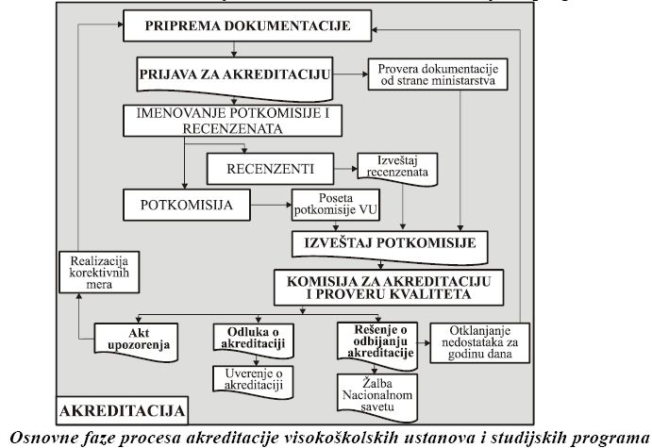

Slide 16
Akreditirane visokoškolske ustanove
Univerzitet u Istočnom Sarajevu
Univerzitet u Banjoj Luci
Univerzitet za poslovne studije Banja Luka
Visoka škola „Banja Luka College“ Banja Luka
Nezavisni univerzitet Banja Luka
Komunikološki koledž "Kapa Fi" Banja Luka
Univerzitet Sinergija Bijeljina
University Sarajevo School of Science and Technology
Visoka škola za uslužni biznis Istočno Sarajevo - Sokolac
Univerzitet u Zenici
Internacionalni univerzitet u Sarajevu
Univerzitet u Sarajevu
Internacionalni Burč univerzitet

Slide 17
Struktura samoevaluacionog izvještaja (važan segment u provjeri kvalitete)

Slide 18
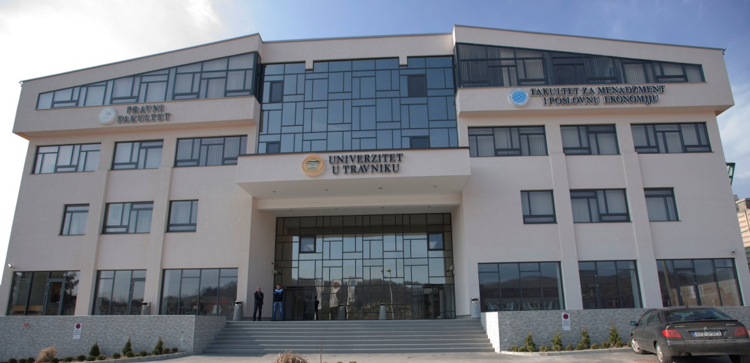
HVALA ZA PAŽNJU!

